Slide 1


ANÁLISE EXPLORATÓRIA DE DADOS - VENDAS
TESTE TÉCNICO | ENG DADOS QUALIDADE
Hernandes Matias Junior
>>>

Slide 2
INTRODUÇÃO: Análise Exploratória de Dados
Utilizando como fonte de dados o dataset transacional de vendas, a presente análise assume como desafio a investigação acerca dos principais indicadores comerciais da empresa em questão e o desenvolvimento de uma segmentação de clientes com o método RFM/RFV, entendendo o seu negócio e gerando insights para o desenvolvimento de planos de ação, a fim de maximizar os lucros da companhia.
Nota: dados dos arquivos “vendas_tran.csv” e “vendedor.csv”.

Slide 3
AGENDA
Volume e Receita
Perfil de Compra
Análise de Produto
Análise de Clientes
Conclusão

Slide 4
VOLUME DE PEDIDOS E QTD DE PRODUTOS: Visão Geral e Consolidada
Análise Exploratória
Vendas
Número de pedidos por ano
Número de pedidos por semestre
LEADS
Nota-se que em relação ao volume, tanto o número de pedidos quanto o número de produtos comprados apresentam crescimento no período analisado, de 74% e 65% respectivamente;
Existe uma sazonalidade nos indicadores com pico no segundo semestre de cada ano, e queda no primeiro semestre do ano seguinte;
Sabendo que existe essa queda no segundo semestre de cada ano, é interessante o desenvolvimento de uma ação de marketing, como promoção de produtos ou desconto em compra casada, para aumentar as vendas nesses meses de menor demanda.
Qtd produtos vendidos por ano
Qtd produtos vendidos por semestre
Nota: dados dos arquivos “vendas_tran.csv” e “vendedor.csv”.

Slide 5
RECEITA E LUCRO: Acompanhamento de faturamento de margem de lucro
Análise Exploratória
Vendas
LEADS
Receita e Lucro por ano (R$)
Receita e Lucro por semestre (R$)
Nota-se que, com exceção da receita que apresentou pequena queda em 2015, o indicador apresentou crescimento de 51% no final do período analisado;
Como visto na página anterior, existe uma sazonalidade nas vendas, o que também interfere na receita, que possui correlação direta com o número de pedidos e a quantidade de produtos vendidos;
Chama a atenção a baixa margem de lucro, possuindo uma média de 12%. É interessante o estudo aprofundado nas despesas e custos da empresa, a fim de se encontrar gargalos.
Margem de Lucro (%) por semestre
Nota: dados dos arquivos “vendas_tran.csv” e “vendedor.csv”.

Slide 6
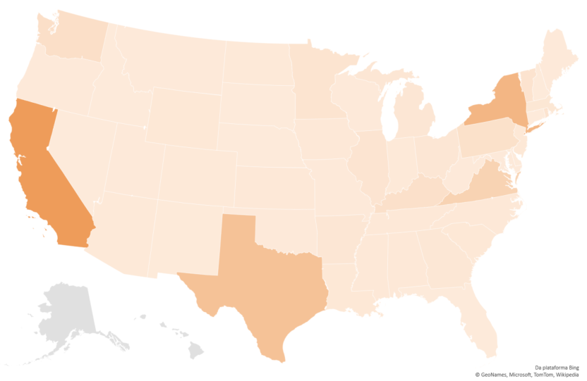

MAPA DA RECEITA: Estados que mais proporcionam faturamento
Análise Exploratória
Vendas
Receita por estado americano
New York
Califórnia
LEADS
Vendas
Califórnia, Nova Iorque e Texas são os principais estados americanos quando se trata de geração de receita;
A empresa possui clientes em quase todos os estados, com exceção do Alaska e do Havaí.
Texas
Nota: dados dos arquivos “vendas_tran.csv” e “vendedor.csv”.

Slide 7
RECEITA POR LOCALIDADE: Fontes de faturamento
Análise Exploratória
Vendas
Receita por Estado
Receita por Estado por Semestre
LEADS
Cinco estados (California, New York, Texas, Washington e Pennsylvania) representam mais da metade de todo o faturamento no período, e essa representatividade vem aumentando na série temporal, atingindo 55% no segundo semestre de 2017;
Apesar da California ser o estado com maior faturamento, a cidade que registra maior receita no período é New York.
Receita por Cidade
Receita por Cidade por Semestre
Nota: dados dos arquivos “vendas_tran.csv” e “vendedor.csv”.

Slide 8
ANÁLISE DE VENDEDORES: Acompanhamento de performance
Análise Exploratória
Vendas
LEADS
Kelly Williams é a vendedora com a melhor performance no período. Apesar de ter registrado queda para 30% do faturamento total no segundo semestre de 2016, um ano depois ela saltou para 43%;
Chama a atenção a diferença na performance entre Kelly Williams e Anna Andreadi, que vêm além de ter registrar vendas baixas, elas seguem em queda, chegando a 8% do total no segundo semestre de 2017;
É valido investigar o motivo das vendas serem baixas. Talvez pelo tipo de produto que Anna Andreadi vende.
Receita total por Vendedor
Receita por Vendedor por Semestre
Nota: dados dos arquivos “vendas_tran.csv” e “vendedor.csv”.

Slide 9
AGENDA
Volume e Receita
Perfil de Compra
Análise de Produto
Análise de Clientes
Conclusão

Slide 10
PERFIL DE COMPRA: Qtd Média de Produtos por Cesta e Ticket Médio
Análise Exploratória
Vendas
Qtd de Produtos em Média por Cesta por ano
Qtd de Produtos em Média por Cesta por semestre
LEADS
Apesar de apresentar queda de 5% na média da quantidade de produtos nas cestas, quando analisados os valores absolutos e ao longo da série temporal, percebe-se que existe uma estabilidade de 7 a 8 produtos por pedido.
O Ticket Médio sofre uma queda mais acentuada de 13%. Isso não afetou a receita total porque a quantidade de produtos cresceu.
Ticket Médio por ano
Ticket Médio por semestre
Nota: dados dos arquivos “vendas_tran.csv” e “vendedor.csv”.

Slide 11
AGENDA
Volume e Receita
Perfil de Compra
Análise de Produto
Análise de Clientes
Conclusão

Slide 12
ANÁLISE DE PRODUTO: Receita por Categoria e Subcategoria
Análise Exploratória
Vendas
LEADS
Receita por categoria de produto
Receita por categoria de produto por semestre
Nota-se uma distribuição homogênea da receita entre as categorias Technology, Office Supplies e Furniture.
Já nas subcategorias, os produtos de maior demanda são os celulares e as cadeiras.
Receita por subcategoria de produto por semestre
Nota: dados dos arquivos “vendas_tran.csv” e “vendedor.csv”.

Slide 13
AGENDA
Volume e Receita
Perfil de Compra
Análise de Produto
Análise de Clientes
Conclusão

Slide 14
ANÁLISE DE CLIENTES: Acompanhamento de carteira
Análise Exploratória
Vendas
Clientes por Status
Clientes por Mês
Onde:
Ativo: Cliente que realizou sua última compra há menos de 6 meses;
Inativo: Cliente que está sem realizar novas compras há mais de 6 meses.
LEADS
Churn por Mês
Chama a atenção a baixa aquisição de novos clientes ao longo dos meses. No entanto, a empresa vem apresentando crescimento na receita pois o índice de Churn vem caindo, apresentando uma ótima melhora em comparação com o LY (last year).
Nota: dados dos arquivos “vendas_tran.csv” e “vendedor.csv”.

Slide 15
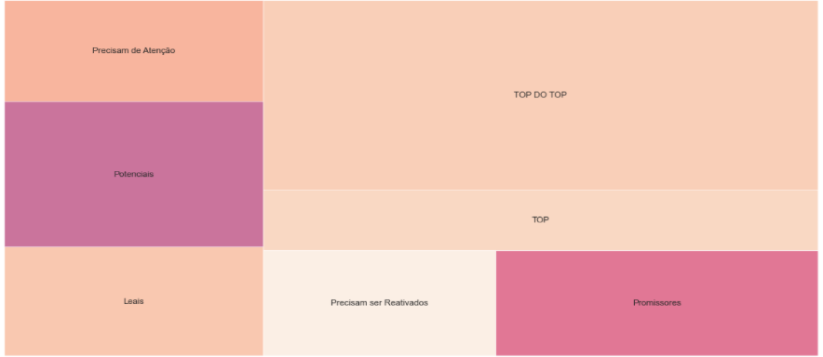
SEGMENTAÇÃO DE CLIENTES: Análise RFM/RFV
Análise Exploratória
Vendas
Representatividade dos Grupos encontrados na Segmentação
LEADS
Apesar da baixa aquisição de novos clientes, o faturamento da empresa é alavancado pelos seus clientes ativos, sobretudo os que fazem parte do grupo “TOP DO TOP”, que possuem baixa recência, alta frequência e proporcionando uma receita média também alta;
O grupo “Potenciais” possui grande chance de se tornar “Leais”, precisando melhorar sua frequência e, consequentemente, o faturamento médio;
O grupo “Promissores” necessita de melhorias na recência e faturamento, e o “Precisam de Atenção” sobretudo na recência;
Já o grupo “Precisam ser Reativados” é formado por aqueles que possuem alta recência, baixa frequência e baixo faturamento.
9%
36%
13%
12%
10%
8%
12%
Grupo | Média de Recência(dias) | Média de Frequência (qtd de contratos) | Faturamento Médio (R$) | Nº de Clientes
TOP DO TOP | 56,1 | 8,6 | 4510,2 | 289
TOP | 80,7 | 6,6 | 3381,6 | 92
Leais | 133 | 6,3 | 2756,2 | 77
Potenciais | 117,8 | 4,8 | 2070 | 103
Promissores | 201 | 4,6 | 1483,5 | 93
Precisam de Atenção | 299,3 | 3,9 | 1145,5 | 72
Precisam ser Reativados | 462 | 3,2 | 548,9 | 67
Nota: dados dos arquivos “vendas_tran.csv” e “vendedor.csv”.

Slide 16
CONCLUSÃO
A empresa analisada vêm apresentando um bom crescimento e, acima de tudo, possui muitas oportunidades para maximizar o faturamento ainda mais, como aumentar o ticket médio dos consumidores; aumentar o número de novos clientes conquistados e melhorar a performance de alguns vendedores.

Slide 17
PRÓXIMOS PASSOS
Investigar o motivo da baixa aquisição de novos clientes, se é pelo baixo investimento em propaganda ou promoção;
Verificar o motivo da performance dos vendedores ser tão discrepante, se é pelo tipo de produto que cada um deles vende;
Analisar a eficiência dos descontos dados nas compras;
Criação de um plano de ação para recuperar aqueles clientes do grupo “Precisam ser Reativados”.

Slide 18
OBRIGADO!
Hernandes Matias Junior
linkedin.com/in/hernandesmjunior

